Slide 1
EczaNET Sql
İlker KANBER 15260537
Mevlüt Han BULAT 15260515
MSSQL-C#

Slide 2
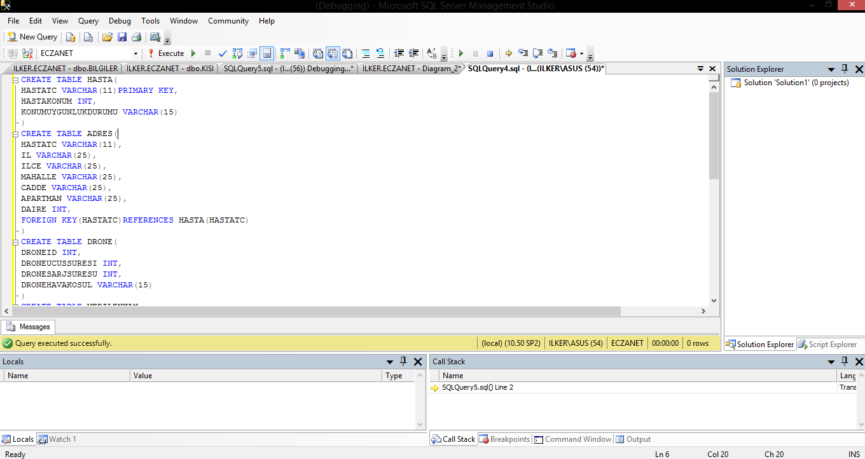

Slide 3
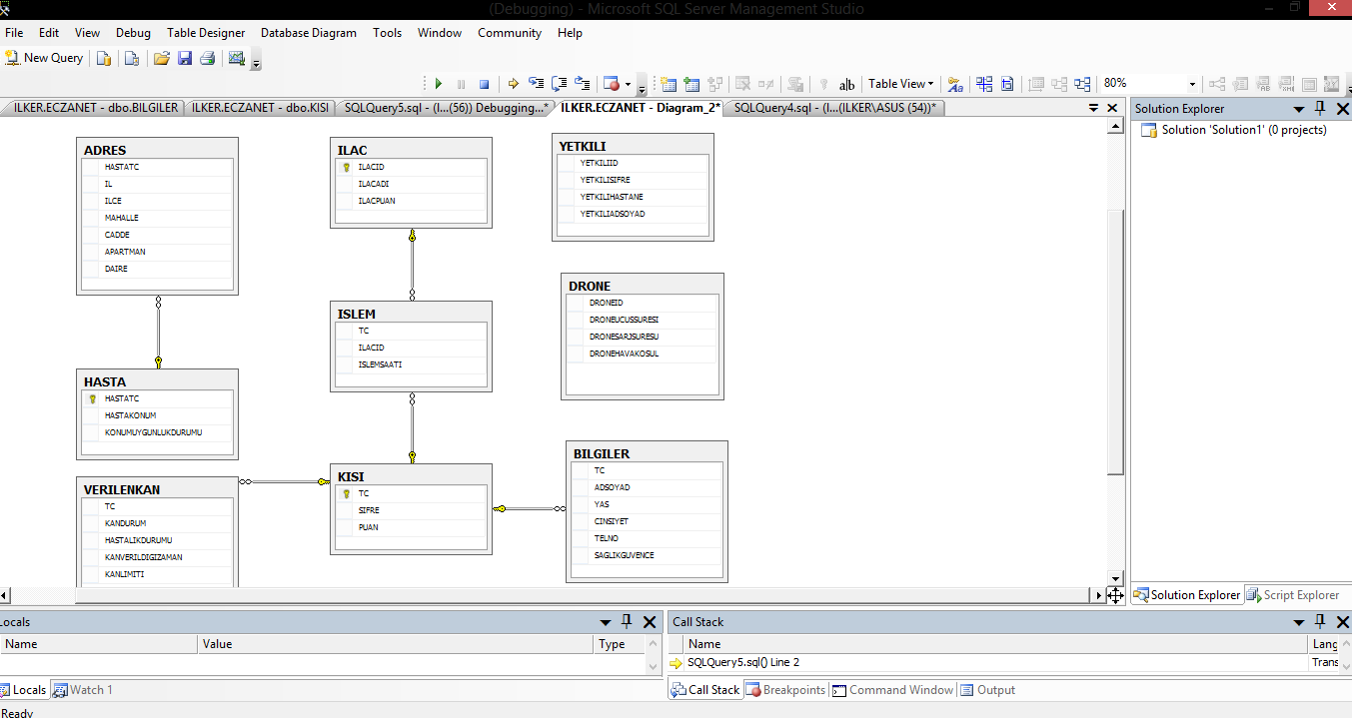

Slide 4
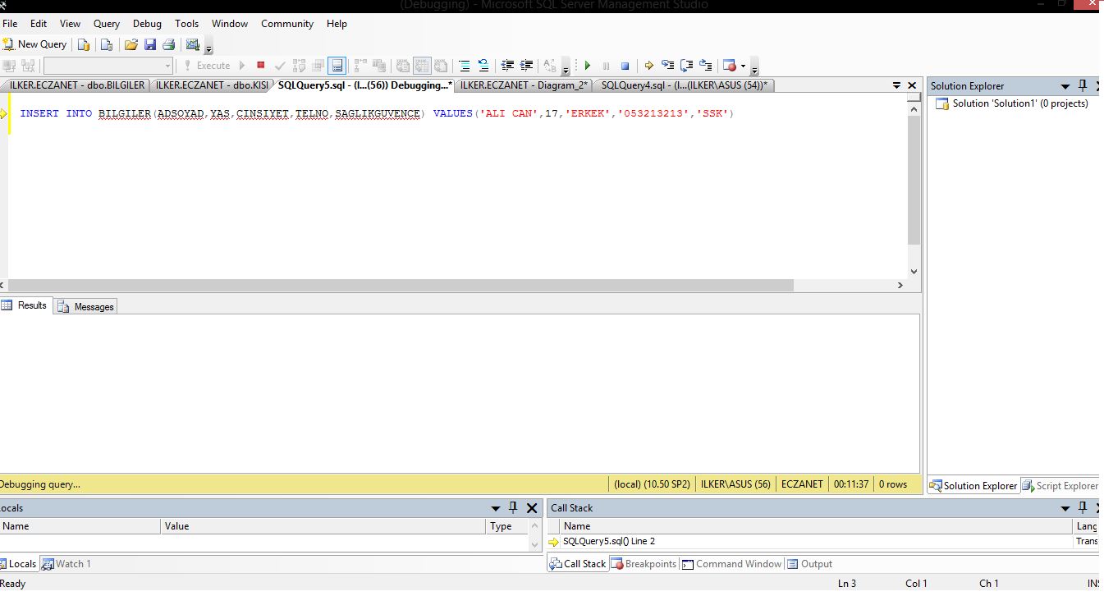

Slide 5
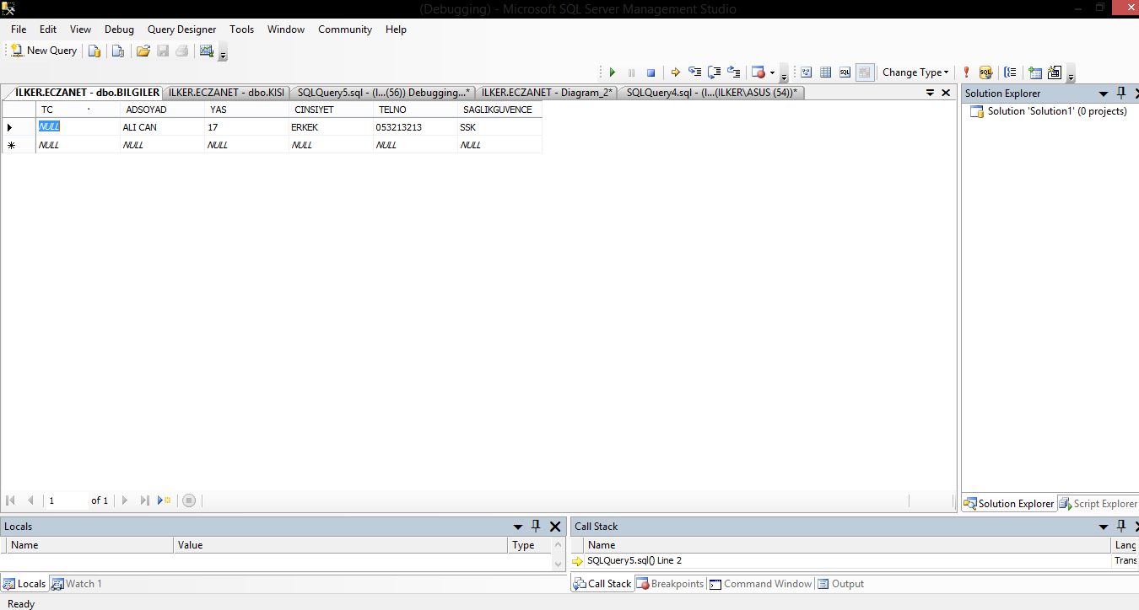

Slide 6
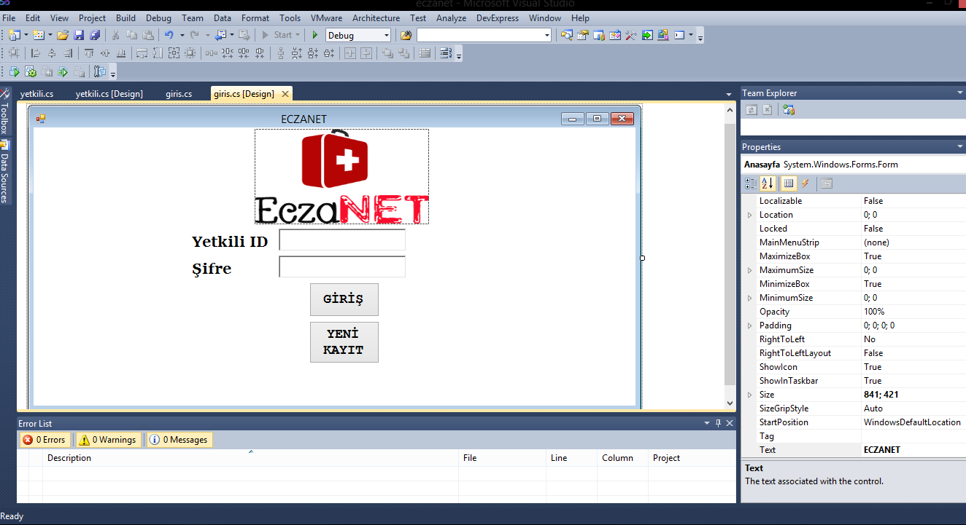

Slide 7
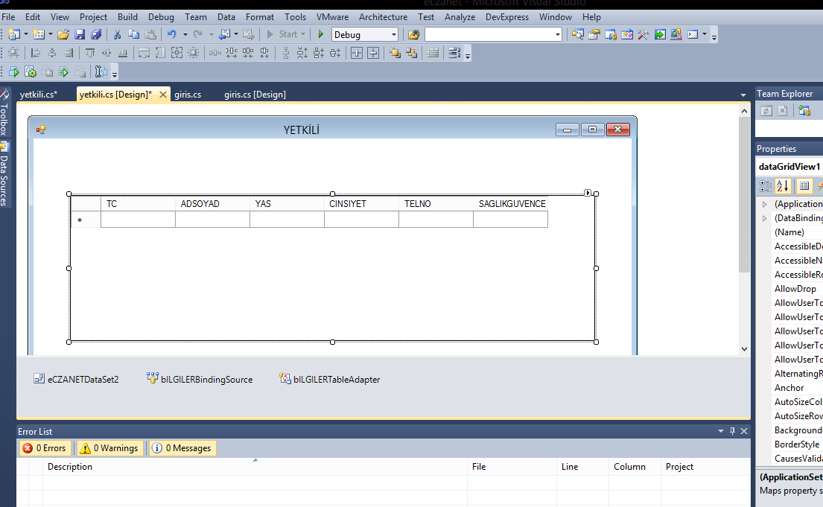

Slide 8
